Slide 1
医学文化概论
中国科学院大学 方晓阳

Slide 2
第一讲 传统医学的概念、起源、发展与特点

Slide 3
感受生命
你不能决定生命的长短
却可以拓阔它的宽度
你不能左右天气
却可以转变心情
你不能转变容貌
却可以展现笑容
你不能操纵别人
却可以掌握自己
你不能预知明天
却可以善用今天
你不能事事如意
却可以凡事尽力

Slide 4
一、世界医学体系分类

Slide 5

世界医学体系分类
传统医学
西医学
古希腊医学
现代西医学
国外传统医学
中国传统医学
中医学
民族医学
民间医学

Slide 6
传统医学
传统医学是指在现代医学之前，已经独立发展起来的多种医疗知识体系。它有别于现代医学的主流体系部分。
世界卫生组织对此的定义是：利用基于植物、动物、矿物的药物、精神疗法、肢体疗法，和实践中的一种或者多种方法来进行治疗、诊断和防止疾病或者维持健康的医学。

Slide 7
中国传统医学
中国传统医学是中华民族在长期的医疗、生活实践中，不断积累、反复总结而逐渐形成的具有独特理论风格的医学体系。
中国传统医学是中国各民族医学的统称，主要包括汉族（中）医学、藏族医学、蒙古族医学、维吾尔族医学等民族医学，以及民间医学。在19世纪西方医学传入中国并普及以后，汉族医学又有“中医”之称，以此有别于“西医”，即西方近现代医学。

Slide 8
西医学
西医学即西方国家的医学，其相对于中国医学而称。从它的发展史上来看，它分为现今已被淘汰的“古希腊医学体系”和正在发展的“现代西方国家的医学体系”这两个不同的体系。

Slide 9
古希腊医学体系
起源于古希腊时期，古希腊医学的理论学说体系的奠基人是希波克拉底，古希腊医学认为人体是由血液、粘液、黄胆液、黑胆液组成的，而且各个部分是相互联系的，身体中充满了各种液体，这些液体的平衡是机体赖以生存的基本条件，它们的平衡与否反映在气色、气质和性情上；在诊疗方面，古希腊医学主张在治疗上注意病人的个体特性、环境因素和生活方式对患病的影响；古希腊医学重视卫生饮食疗法，但也不忽视药物疗法。由于古希腊医学的基础理论内容是错误的，所以古希腊医学在西方国家的近代时期就被淘汰掉了。

Slide 10
现代西方国家的医学体系
现代西方国家的医学体系起源近代时期的西方国家，它是近代时期的西方国家学者在否定并摒弃了古希腊医学之后，所发展出来的一门以解剖生理学、组织胚胎学、生物化学与分子生物学作为基础学科的全新医学体系。

Slide 11
传统中医学与现代西医学的关系
1.两者的研究思想不同
中医学是在中国学者秉持整体观思想来研究人体的生理现象与病理现象的过程中所发展出来的医学体系。而现代西医学研究思想主要是倾向于还原论观点，强调分析、实验、定量的研究，对于人的健康和疾病的认识注重生物学内容，注重形态结构和局部定位，注重特异性的病理改变，特异性的病因和特异性的治疗等。现代西方国家的医学体系正开始从“生物医学”向“生物心理社会医学”转变。
2.两者的理论内容不同
中医学以藏象生理学、经络腧穴学作为基础学科；现代西医学则以解剖生理学、组织胚胎学、生物化学与分子生物学作为基础学科。

Slide 12
Small tips:中医的方法
中医的方法似可概括为以下几个主要特点：
(1)直觉法。即重视直觉印象是寻求事物特殊性的方法，包括触觉、嗅觉、视觉、听觉所收集的直觉印象。中医的“四诊”就是此法的具体总结。但直觉并不能建立理论，不能形成条理化的知识，故还必须借助于以下两法：
(2)类推法，即取类比象。此法根据事物的共同性加以比附推理，从而可以根据已知物来推断未知物的共同性质。但事物的共同性有可能随便延伸，扩而大之，万物都可以比附，其结果势必不能达到应有的目的，则又必以第二法限制之：
(3)反证法，即效果验证。此法可以防止、纠正形成结论过程中可能出现的错误，是一种对于输入信息进行负反馈调节的方法。此法的实用意义最大。中医理论上“证”(证候群)的重要临床意义，就是这个方法反复运用、归纳的结果。

Slide 13
二、传统医学的起源

Slide 14
有关传统医学起源的几个观点
医源于动物本能
医源于圣人
医源于巫
医源于实践

Slide 15
（一）医源于动物本能

Slide 16
许多动物可根据身体的需要而确有医治伤病的表现。据说南美的某些野兽会用一种称为“秘鲁香膏”的树脂涂治外伤。
秘鲁香膏，主产于中美洲，广泛用于日用香精，常作为各种香型香精的定香剂。它是从去皮树干中渗出的物质。为深棕色粘稠液体。比重（25℃/25℃）1.152-1.170，折光率1.588-1.595，含酯量（按桂酸苄酯计算）大于50%，香膏含树脂25-30%，精油60-65%。
香膏树脂及精油具有鲜甜的膏香和偏于香夹兰豆豆香气息。香气浓甜留长。
主成分为苯甲酸和肉桂酸以及苄[biàn]醇酯、香兰素、丁香酚、金合欢醇、松柏醇(coniferyl alcohol)和肉桂酸松柏酯等。

Slide 17
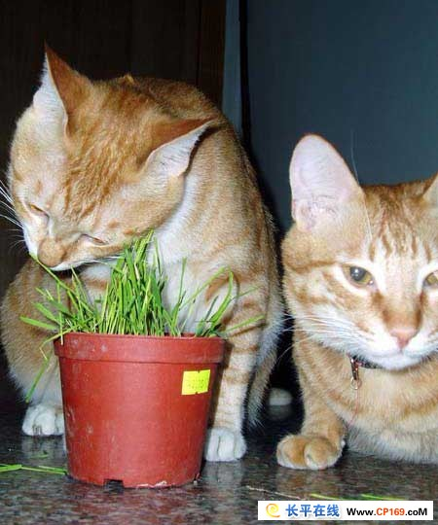
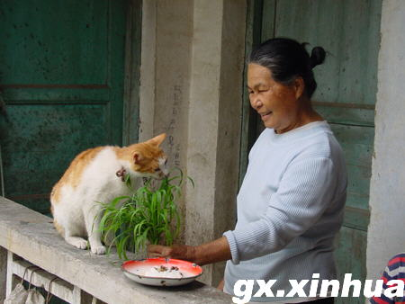
一些猫科动物也会吃一些草以清肠或帮助消化；

Slide 18
然而，一般动物的医治行为是不可能发展成为医学的，其原因在于这些物种的进化已经完成，不存在功能方面的潜力。而对于人类来说，则完全不同。其特别发达的大脑无论是体积还是沟回数量，均是其它动物所不能比拟的。虽然动物的医治行为其目的与人类是一致的，但最终进化发展的结果却是有着本质差别的。

Slide 19
人作为一种特殊的高级动物，不仅具有和其它动物相同的抗争自然以求得生存的本能，而且这种本能与对生存的追求还可以演化为人类特有的生活模式。
这种包括衣食住行在内的特有的生活模式，不仅起到了最基本的卫生保健作用，而且具有防病治病的功效。如保护婴儿的动作，乃是保存种族的本能的最明显的表现。如帮助孕妇或分娩的妇女，可代表最古时代的一种医学求助形式。这种本能经人类长时期的积累与延续，经过数代人的实践与理论升华，最终产生了医学。

Slide 20
（二）医源于圣人

Slide 21
神农 VS 阿波罗
中国自古就有“神农尝百草，一日而遇七十毒”的传说，另外一些文献也都写到一个“尝”字，如《帝王世纪》中讲“伏羲氏……乃尝味百药”“黄帝使岐伯尝味草本”，《淮南子》有“神农……尝百味之滋味”《通鉴外记》有“民有疾病，未知药石，炎帝始味草本之滋，尝一日而遇七十毒”等等。这实际上是一种对时间的压缩，将氏族成员长期采集以及对植物的咀咽尝试而积累的一些用植物治病的经验归纳于一人之身。
阿波罗被视为司掌文艺之神，主管光明、太阳、医药、畜牧、音乐等，是人类的保护神、光明之神、预言之神、迁徙和航海者的保护神、医神以及消灾弥难之神。他可以使崇拜者成为治病的术士（therapeutist，指用宗教方式给人治病的人），在埃皮达鲁斯以及拉哥尼亚地区，阿波罗便被当作一位治病的医者而被崇拜，其名为“马勒塔斯”（Maleatas）。

Slide 22
医源于圣人的观点之解析
其一是为了迎合人类崇敬古代圣人的心理，把许多由民众创造的功绩集中于若干个著名的人物身上。《淮南子·修务训》对此剖析得非常深刻：“世俗之人，多尊古而贱今，故为道者必托之于神农、黄帝而后能入说。” 这种倾向在传统医学产生的历史时期和以后发展的某些历史阶段非常普遍，黄帝、神农、伏羲、扁鹊等人就是这样被制造出来的，中医理论的奠基之作《黄帝内经》也是在这种背景下托名成书的。

Slide 23
其二是在医学产生发展的过程中，杰出人物的作用是不可忽略的，他们在一定程度上影响了传统医学的理论与实践，如果没有杰出的医学家出现，传统医学的发展将会或者说至少会缓慢得多。因此无论在研究中国与外国医学文化时，都不能忽视对具体的历史人物和具体的医家事迹的研究。

Slide 24
其三是在人类尚未发明文字之前，人类对前辈的事迹传播主要是通过口传身授，由于人类的记忆力毕竟有限，因此在传播过程中不可避免地将史实浓缩，这种浓缩一方面导致史实数量的减少，另一方面导致时间坐标的压缩，其结果是将原本数百年间发生的许多事件压缩成了几件大事，然后又将这几件大事压缩成到一个人的身上，并由此将原本由一个或若干个氏族数百年发生的重要事件演化成一个人所做的贡献。

Slide 25
（三）医源于巫

Slide 26
我国学者曾有论述：“古代文明中，医学皆肇于巫医，”并列举巴比伦、埃及、希腊等古代文明体系中“巫医治病，既用礼拜、祈祷、念咒、歌赞，并有从动植矿搜集之药物，制成药剂以为治疗”之事为例[1]。因而认为中国医学的产生亦由此道：“各民族之医，多出于巫，吾族亦如此。”[2]
[1] 详见刘伯骥《中国医学史》，华冈出版社（台湾），1974年，第2~3页。
[2] 余云岫，医学论文集，引自北京中医学院主编，中国医学史，上海科学技术出版社，1978年，第4页。

Slide 27
巫、医并称在中国古代文献中确实存在。如《管子》中有：“上恃龟筮，好用巫医”；《论语》有：“南人有言曰：人而无恒，不可以作巫医”；《山海经》有：“大荒之中有山，曰丰沮玉门，日月所入。有灵山，巫咸、巫即、巫盼、巫彭、巫姑、巫真、巫礼、巫抵、巫谢、巫罗十巫，从此升降，百药爰在。”（《大荒西经》）“开明东有巫彭、巫抵、巫阳、巫履、巫凡、巫相、夹窫窳（yà yu）之尸，皆操不死之药以距之。” （《海内西经》）
窫窳:a.古代传说中吃人的怪兽，如“（少咸之山）有兽焉……名曰窫窳，其音如婴儿，是食人。”b．残害，如“昔有强秦，封豕其土，窫窳其民。”ｃ．古国名。

Slide 28
巫、医并称在中国古代文献中确实存在的主要原因是，在中国文化渊源可追溯到的殷代，是所谓“圣人以神道设教”(《周易·观势》卦辞)的政教合一的时代。文化知识由称为巫、史的神职人员所掌握，他们拥有极大的权力。巫偏重鬼神，史偏重人事。巫能歌舞音乐与医治看病，以筮法代鬼神发言。史主记人事、观天象与熟悉旧典，以卜法代鬼神发言。君主事无大小，都得听之于鬼神，也就是必须得到巫史指导才能行动。到周代以后，巫史的地位便逐渐下降，或散失于诸侯国，或流落于民间。殷商时代的巫史“实在是天文、医方、文学的基础，而为中国文化的渊源”。①
①日．本田成之著《经学论丛)，商务印书馆，民国二十三年版，第19页。

Slide 29
课堂讨论
如何理解巫与医的关系?

Slide 30
（四）医源于实践

Slide 31
案例1：内服药
神农尝百草而始有医药的传说流传久远。尽管这些传说神话色彩浓厚,但也生动地折射出远古先民通过无数次尝试,认识药物的实践过程。据史学家研究,人类最先发现的药物应是植物药。原始人在采集野果、种籽和挖取植物根茎的过程中,由于没有经验,不能辨别植物是否有毒,有时会误食一些有毒的植物,引起腹泻、呕吐、昏迷,甚至死亡。经过长期的实践,人们逐步掌握一些植物的形态和性能,渐渐发现有时患病食用某种植物,病情就能得到缓解甚至痊愈;同时也发现有的植物尽管有毒,但是适量食用也可以起到治疗的作用。这样,人类就逐渐积累起对植物药的认识。

Slide 32
随着狩猎和渔业的发展,特别是火的使用和发明,使原始人有了较多的肉类、鱼类及蚌蛤类等食物。人们也渐渐地了解到了某些动物的脂肪、血液、内脏及骨骼、甲壳等的食用价值和治疗作用,从而积累了一些动物药知识。
在原始社会末期,随着人们对矿物的认识不断加深,逐渐掌握了某些矿物的性能,从而发现些矿物的治疗作用,初步积累了有关矿物药的一些知识。
总之,植物药、动物药、矿物药知识的积累都离不开人们的长期生产和生活实践，正是在与疾病作斗争的过程中,原始人创造了最初的医疗方法。

Slide 33

课堂讨论
案例2：按摩
由梳子可梳理头发的功能而引发出的能治“乳汁不行” 的医疗理念

Slide 34
由梳子可梳理头发的功能而引发出的能治“乳汁不行”（即疏通概念的转移）的医疗理念，粗看确实没有科学道理，但“梳乳周回百余遍”却能因其物理效用而成立。
《三因极一病证方论》：“产妇有二种乳汁不行：有气血盛而壅闭不行者，有血少气弱涩而不行者。虚常补之，盛当疏之。盛者当用通草、漏芦、土瓜根辈，虚者当用炼成钟乳粉、猪蹄、鲫鱼之属”。

Slide 35
案例3：引胎毒外出
如人痘接种法的发明，是源于一个与巫术思维相关的“接触律”，即令未患过天花的小儿穿着病愈患儿之衣，或以病患愈者的疮痂移植到未患过天花者身上，以实现“引胎毒外出”的目的。这种治疗方法的发明者，其意图显然是要借助患者身上之物（衣服、痘痂或脓汁）引导未患病者身上潜藏的“胎毒”外出。对这种治疗方法的原始思维模式进行阐释，显然“引胎毒外出”的理念缺少科学依据，但若对客观上达到了“引胎毒外出”的治疗效果进行分析，却能发现其中蕴含的病毒学与免疫学原理。

Slide 36
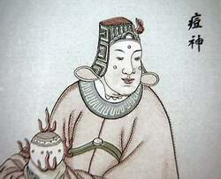
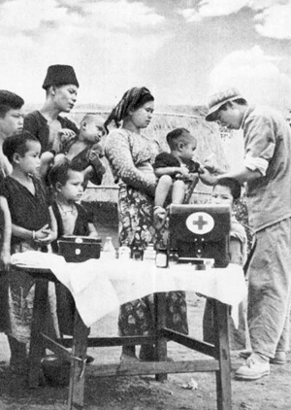
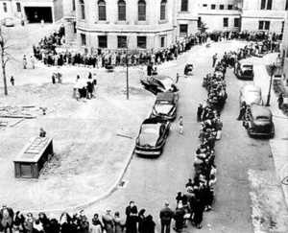
西方国家排队接种牛痘的场景
我国为边境少数民族孩子种痘

Slide 37
从原始思维向现代科学进化的路径
原始思维——治疗效果——重复实践——理论升华——传统医学理论——现代科学检验——新的治疗方法——理论升华——现代医学理论

Slide 38
医学起源于实践的说法比较符合实际，但对“医源于动物的本能”、“医源于圣人”、 “医源于巫”等学说的批判也不能太过，因为在史料匮乏或者说简直无史可考的状态下客观事实中，试图用简单的一句话、一个观点来阐明由多种复杂而具体因素促成的医学起源问题，显然是十分困难的。本能行为、实践经验的积累、理论解释可以视为医学文明起源进程中的若干重要坐标，虽然层次不同但彼此之间又是密不可分的。因此，从某种意义上讲，对这些重要坐标与促成因素的研究有助于研究医学起源以及发展衰落的全貌。

Slide 39
三、传统医学在新中国的发展

Slide 40
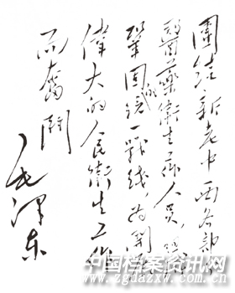
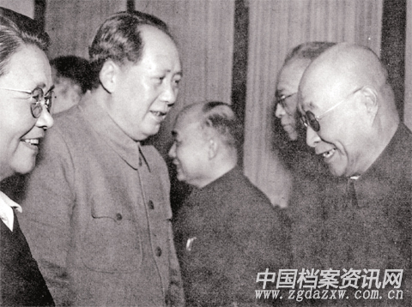
1950年，毛泽东给第一届全国卫生工作会议的题词。
1956年，毛泽东同著名中医施今墨交谈。

Slide 41
屠呦呦获得诺贝尔生理学或医学奖，是西医学习中医效果的有力证明。她在演讲中提到自己就是从1959年到1962年参加了西医学习中医班，从而系统学习中医药知识的。她认为“学科交叉为研究发现成功提供了准备”，“西学中的序曲为我从事青蒿素研究提供了良好的准备”。这里的学科交叉，就是指中西医的结合，西学指的便是西医。

Slide 42
习近平同志指出，中医药学是“中华民族的瑰宝”，是“打开中华文明宝库的钥匙”，“凝聚着深邃的哲学智慧和中华民族几千年的健康养生理念及其实践经验”，把中医药与中华文化紧密联系在一起，凸显了中医药在中华优秀传统文化中不可替代的重要地位，进一步深化了对“中医药这一祖先留给我们的宝贵财富”的认识。

Slide 43
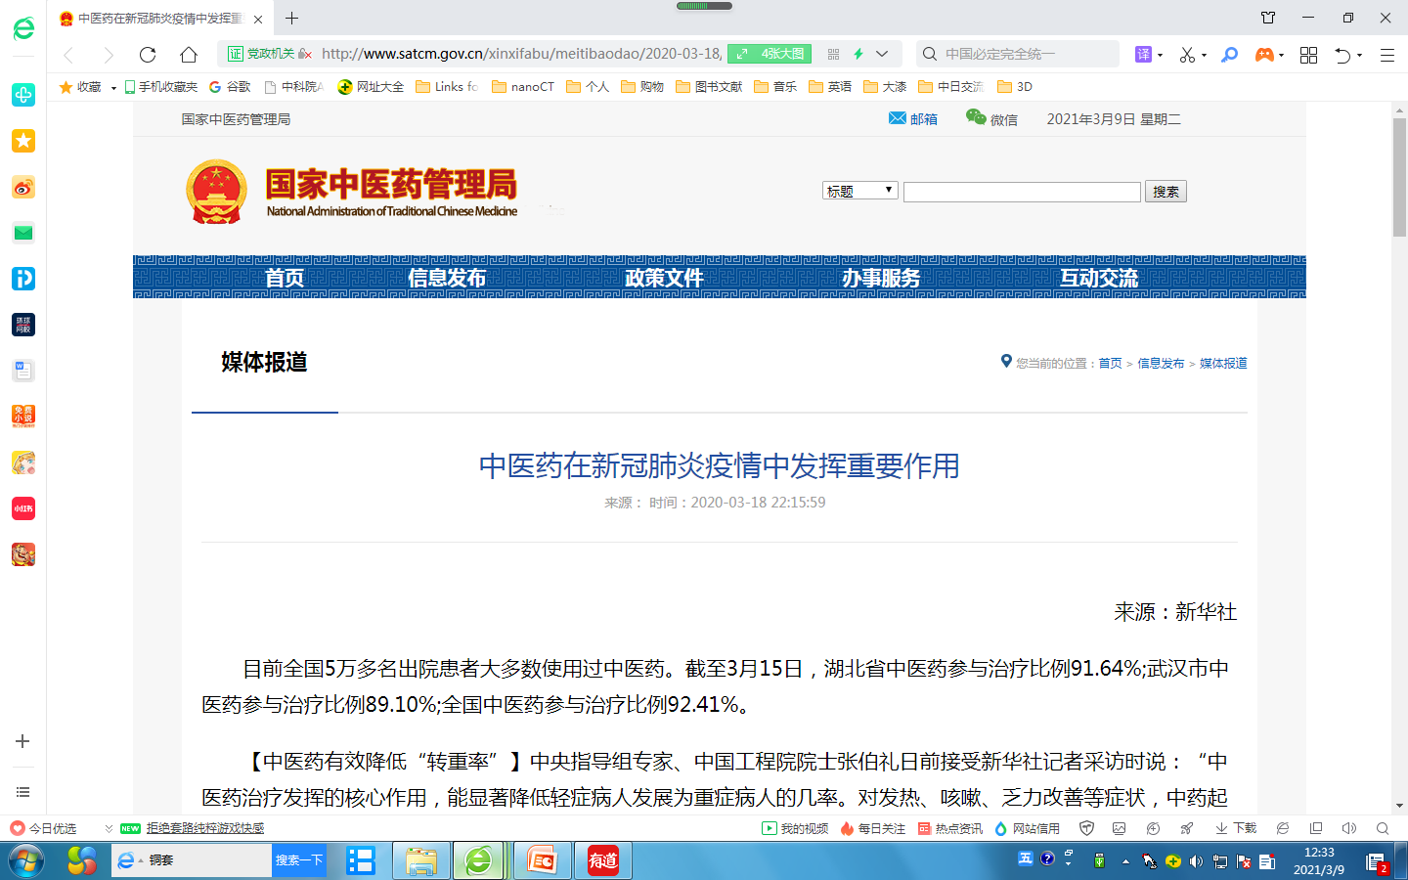
中医药在新冠肺炎疫情中发挥
重要作用

Slide 44
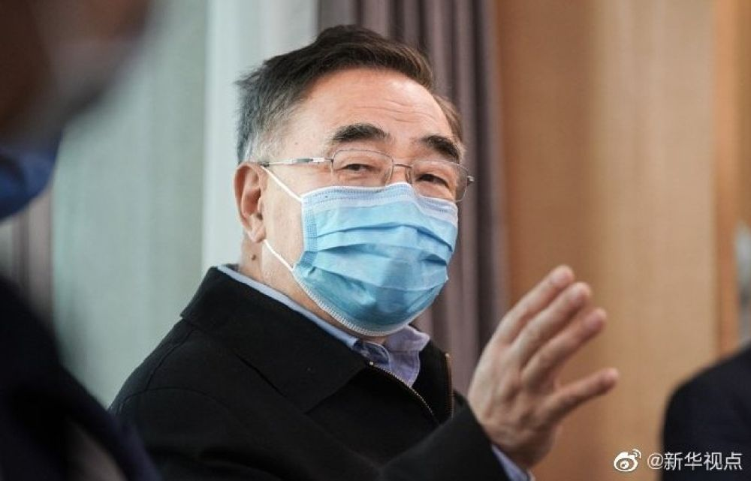
中医药在新冠肺炎疫情中发挥重要作用
来源：新华社 时间：2020-03-18 22:15:59
目前全国5万多名出院患者大多数使用过中医药。截至3月15日，湖北省中医药参与治疗比例91.64%;武汉市中医药参与治疗比例89.10%;全国中医药参与治疗比例92.41%。
【中医药有效降低“转重率”】中央指导组专家、中国工程院院士张伯礼日前接受新华社记者采访时说：“中医药治疗发挥的核心作用，能显著降低轻症病人发展为重症病人的几率。对发热、咳嗽、乏力改善等症状，中药起效非常快，对肺部炎症的吸收和病毒转阴都有明显效果。”

Slide 45
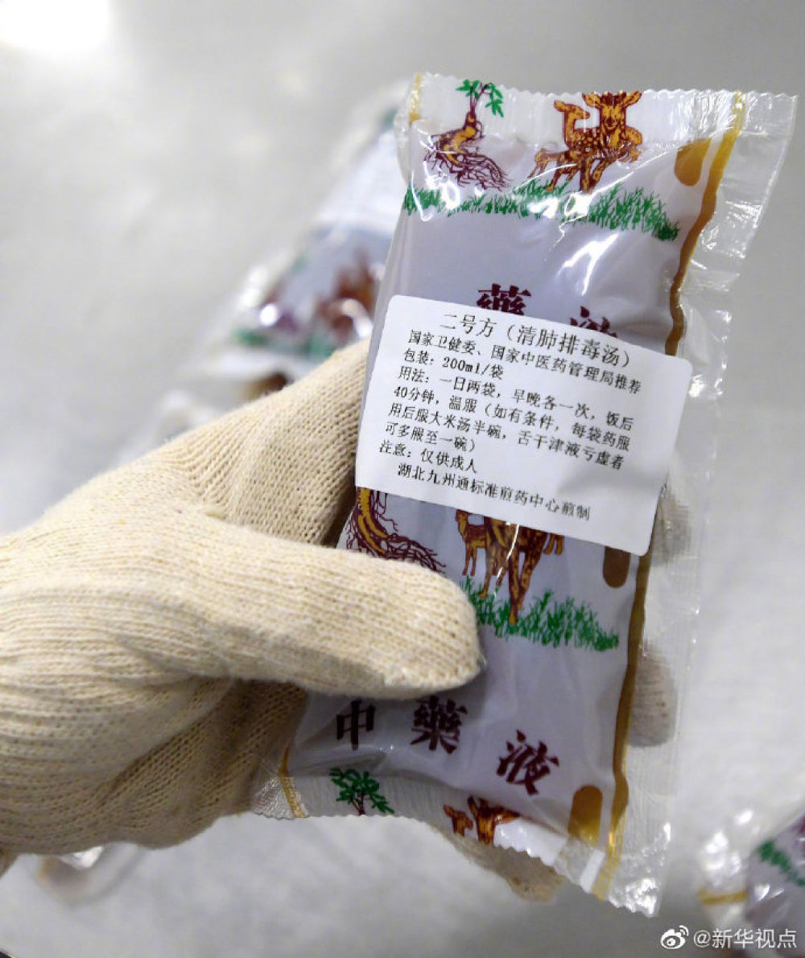
【什么是“三药三方”?】清肺排毒汤、化湿败毒方、宣肺败毒方、金花清感颗粒、连花清瘟胶囊、血必净注射液是众多院士专家推荐的“三药三方”。最新公布的《新型冠状病毒肺炎诊疗方案(试行第七版)》中，“清肺排毒汤”被列入中医临床治疗期首选。截至3月13日，10个省份1261例新冠肺炎患者服用“清肺排毒汤”，总有效率达到97.78%。

Slide 46
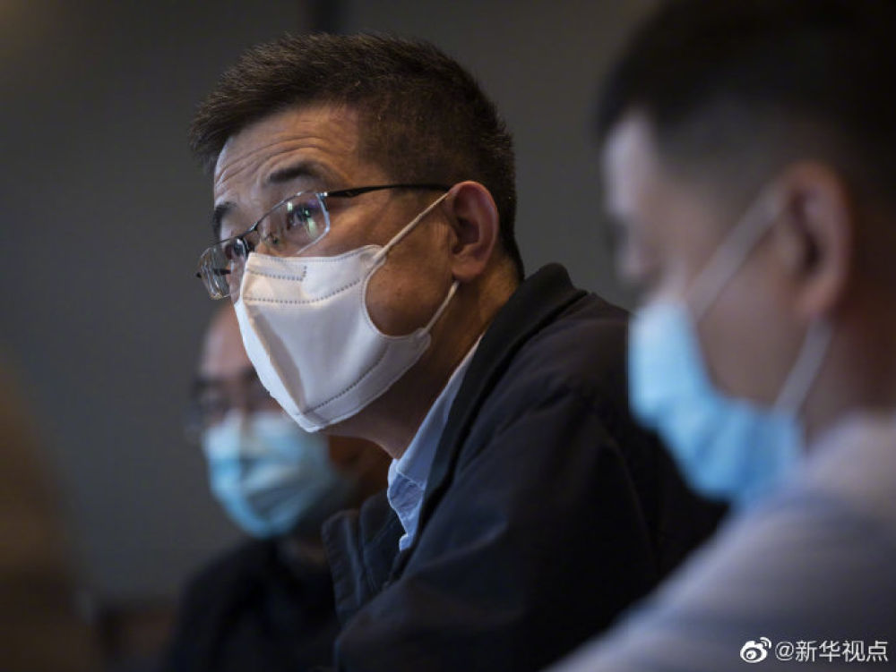
【中西医结合疗效好】“肺与大肠相表里。”这是中央指导组专家、东南大学附属中大医院副院长邱海波对记者说提到的一句中医原理。作为重症医学科的医生，他最关注的就是危重和重症病人的救治。中药注射液血必净是邱海波最近关注的一种药，它的作用是阻断新冠肺炎引起的炎症风暴和微血栓形成。“这个药很有意思，1月底我们开始在临床上使用，并按照西药的评价体系去研究，发现它能使重症肺炎的病亡率下降近8.8个百分点，这是一个了不起的结果。 ”

Slide 47
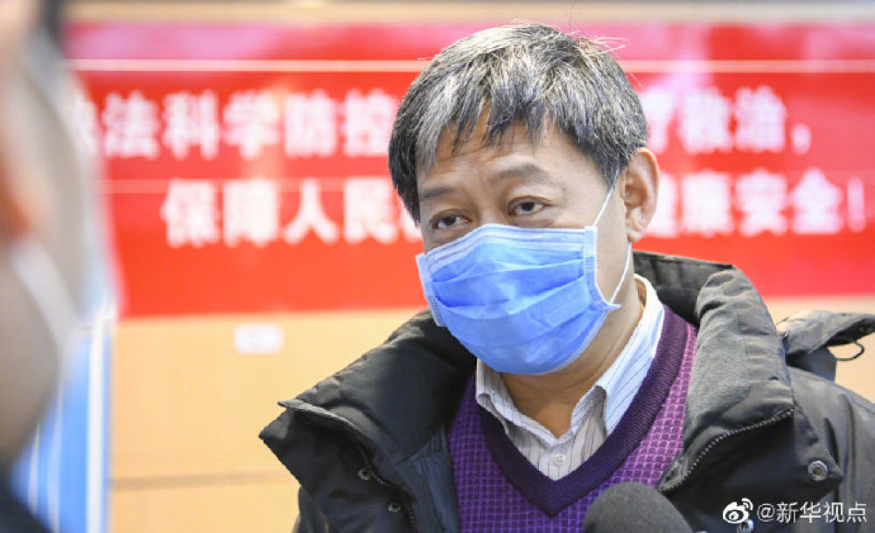
【中医药参与全球抗“疫”】面对全球抗“疫”的情况，中国医疗专家已携带大量医疗物资驰援意大利、伊拉克等国家。此次中国带去的药品中就有中药连花清瘟和金花清感，这两种药都源自我国两张古方。中央指导组专家、北京中医医院院长刘清泉在接受新华社记者采访时建议，轻症且发热乏力的患者，适用金花清感治疗;轻症且发热便秘的患者，连花清瘟治疗更适宜。两者不能叠加使用，也不建议没病的人吃药。

Slide 48
【中医方舱医院：医病先医心】武汉江夏方舱医院也称“中医方舱”，北京中医医院院长刘清泉担任江夏方舱医院院长。据介绍，564个病人，被5个中医院校组成的医疗队承包了。这里的治疗相对简单，以发中药为主，输液都很少。除了吃药外，还有很多特色项目，打太极、练八段锦、针灸、按摩、穴位敷贴，中药治疗手段一样也不少。虽然是中医医疗队承包，但化验检查、移动CT等现代医学设备也是必须的。当初，入院的患者有恐惧、焦虑、无助情绪，中医医病先医心，建立信心和信任。

Slide 49
对待医学文化的态度
为天地立心，为生民立命
为往圣继绝学，为万世开太平。
——北宋张载

Slide 50

下周再见

